Slide 2
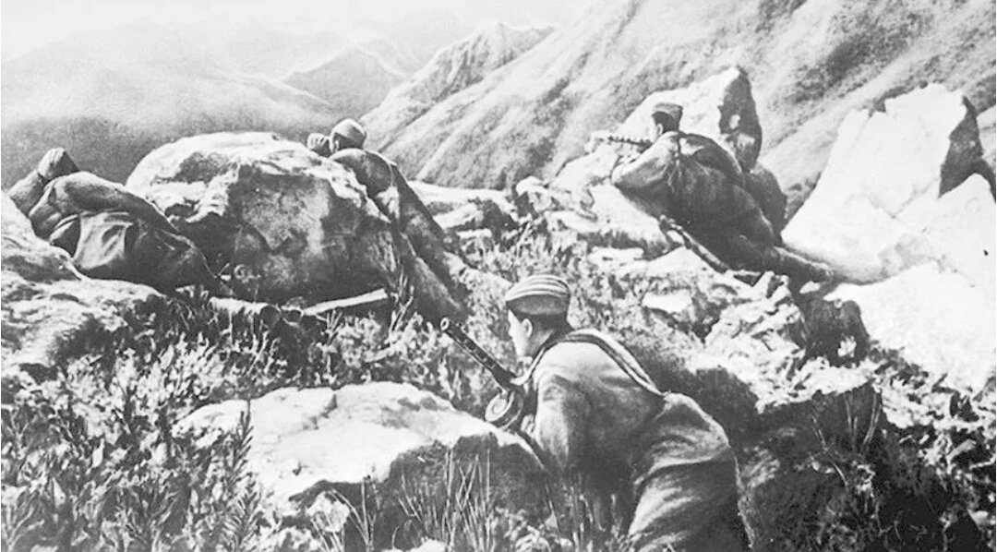
Здесь только тучи колобродят,
Да рвут обвалы тишину,
Здесь до сих пор солдат находят,
Не похороненных в войну.
Здесь даже смерть носилась строже,
Им снисхожденья не суля,
Поскольку горы – это все же
Тебе не матушка земля.
Здесь камни раненые помнят,
Какая шла на них беда…
Здесь до сих пор солдат находят,
Не похороненных тогда.

Slide 3
Кавказская операция, проходившая одновременно со Сталинградской и Курской битвами, сыграла важную роль в создании и завершении коренного перелома в ходе Великой Отечественной войны в пользу Советского Союза.
Битва за Кавказ, одна из крупнейших битв Великой Отечественной войны между рекой Дон и предгорьями Большого Кавказа. Она длилась 442 дня, с 25 июля 1942 г. по 9 октября 1943 г. Это была целая серия оборонительных и наступательных операций, проведенных на обширной территории в сложных условиях степной, горной и горно-лесистой местности, а также на побережье Чёрного моря. Сражение делится на два этапа: наступление немецких войск с 25 июля по 31 декабря 1942 года и контрнаступление советских войск с 1 января по 9 октября 1943 года.
Потеря Кавказа могла бы оказать заметное влияние на общий ход войны против СССР, поэтому на втором этапе войны Гитлер выбрал именно это направление в качестве основного. На совещании в Полтаве в июне 1942 г. Гитлер заявил: «Если нам не удастся захватить нефть Майкопа и Грозного, то мы должны будем прекратить войну!» Кроме того, в Берлине рассчитывали, что прорыв вермахта в Закавказье приведёт к вступлению в войну Турции на стороне Германии.

Slide 4
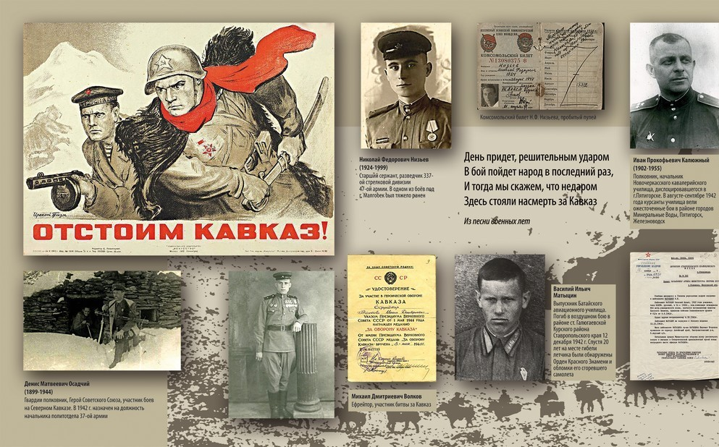

Slide 5
Почему же Гитлер уделял особое внимание захвату Кавказа? Северный Кавказ богат природными ресурсами: 86,5 % общесоюзной нефти, 65 % природного газа, 56,5 % марганцевой руды. Без кавказской нефти Гитлер считал невозможным продолжение войны. Все офицеры и генералы воинских частей противника были снабжены специальным «справочником – путеводителем по Кавказу». В приложении к нему указаны районы вторжения: «Баку – нефтяные фонтаны, Грозный – лучший в мире бензин, Кабарда – молибден, Северная Осетия - цинк, Занзегур – медь». Враг приложил все усилия, чтобы захватить этот богатый район. План по захвату Кавказа носил кодовое название Эдельвейс». 23 июля 1942 года Гитлер утвердил план операции «Эдельвейс» (нем. Operation Edelweiß).
Он предусматривал окружение и уничтожение советских войск южнее и юго-восточнее Ростова-на-Дону, захват Северного Кавказа. В дальнейшем, одна группа войск должна была наступать в обход Главного Кавказского хребта с запада и захватить Новороссийск и Туапсе, а вторая – наступать с востока с целью захвата нефтедобывающих районов Грозного и Баку. Одновременно с проведением этого обходного маневра немецкое командование планировало прорваться через Главный Кавказский хребет в центральной его части, чтобы выйти к Тбилиси, Кутаиси и Сухуми.

Slide 6
С прорывом вермахта на Южный Кавказ, решались задачи по уничтожению баз Черноморского флота, установлению полного господства на Чёрном море, установлению непосредственной связи с турецкими вооружёнными силами и вовлечению Турции в войну на стороне Рейха, создавались предпосылки для вторжения в регион Ближнего и Среднего Востока. Кроме того, немецкое командование рассчитывалось, что ряд народностей Кавказа и казаки поддержат их, что решит проблему со вспомогательными войсками. Частично эти ожидания оправдаются.
Расстановка сил перед битвой
СССР: 1) Южный фронт (командующий — Р. Я. Малиновский) и 4-я воздушная армия. 28 июля 1942 фронт был объединён с Северо-Кавказским фронтом. 2) Северо-Кавказский фронт (командующий — С. М. Будённый) и 5-я воздушная армия. 4 сентября 1942 фронт был расформирован, его войска переданы Закавказскому фронту. 3) Закавказский фронт (командующий — И. В. Тюленев). Авиация фронта состояла из 14 авиационных полков. 4) Черноморский флот (командующий — Ф. С. Октябрьский).

Slide 7
Германия и союзники. Группа армий «A» в составе: 1-я танковая армия (Клейст), 17-я армия (Руофф), 3-я румынская армия. Авиационную поддержку оказывал 4-й воздушный флот Люфтваффе. Вначале командование группой было поручено фельдмаршалу Листу. Однако уже через месяц Гитлер, недовольный темпами наступления, взял командование на себя. В конце ноября, когда стало ясно, что основные события разворачиваются не на Кавказе, а в Сталинграде, командование группой было передано командующему фон Клейсту.
1-й этап — оборонительный (25 июля — 31 декабря 1942)
3 августа 1942 года пал Ставрополь. 10 августа — пал Майкоп. 12 августа — пали Краснодар и Элиста. 21 августа — на Эльбрусе водружён немецкий флаг. 11 сентября — захвачена большая часть Новороссийска,
Советские войска Северокавказского и Южного фронтов, оборонявшие донские рубежи, были немногочисленны и истощены предыдущими боями. После ударов врага в конце июля — начале августа они раскололись и беспорядочно отступали. В тяжелых боях под Новороссийском и на туапсинском направлении в августе-сентябре 1942 г. частям Северокавказского фронта удалось остановить противника и удержать за собой Черноморское побережье, однако сил для обороны всех подступов к Закавказью с севера фронт не имел.

Slide 8
Эта задача была возложена на Закавказский фронт (командующий генерал армии И.В. Тюленев), который на тот момент выполнял задачи по прикрытию государственной границы СССР с юга со стороны враждебно настроенной Турции.
Северная группа войск должна была прикрыть наиболее важное бакинское направление. На перевалы Главного Кавказского хребта были переброшены соединения 46-й армии. При этом войска фронта были немногочисленны, имели на вооружении в основном устаревшую материальную часть и не обладали боевым опытом.
В тяжелых сражениях под Моздоком, Туапсе и на перевалах Главного Кавказского хребта в сентябре-октябре советские войска измотали противника, сбили его наступательный порыв и создали предпосылки для перехода в контрнаступление. Однако противник сохранил немало сил и отразил все контрудары войск Закавказского фронта в ноябре и декабре 1942 г.
Операция по обороне Кавказа в целом являлась типичной для первого периода войны с присущими ему недостатками — слабой моторизацией войск, нехваткой бронетехники и самолетов, неопытностью большей части командного и начальствующего состава, особенно специалистов (разведчиков, связистов, артиллеристов) и т.д.

Slide 9
Это нередко оборачивалось просчетами в планировании, ведении и обеспечении операций и боев, слабым взаимодействием родов войск и, в конечном итоге, — затяжными боями и неоправданно большими потерями. С другой стороны, командование и штаб фронта проявили достаточно высокие организаторские и управленческие качества. Они нередко выходили в Ставку со смелыми инициативами, твердо отстаивали свою точку зрения, напряженно искали пути преодоления острого дефицита людей и материальных ресурсов, импровизируя теми средствами, которые имелись в наличии.
Обороне Кавказа присуща и другая черта начального периода войны, без которых победа над врагом была бы немыслима: массовый героизм, самопожертвование, неустанный труд советских людей всех национальностей и вероисповеданий.
Итоги 1-го этапа: Немецко-румынские войска, понеся большие потери, сумели выйти к предгорьям Главного Кавказского хребта и к реке Терек. Однако же в целом немецкий план «Эдельвейс» провалился. Немцам не удалось прорваться в Закавказье и на Ближний Восток. Турция так и не решилась вступить в войну на стороне Третьего рейха.

Slide 11
2 этап — освободительный (1 января — 9 октября 1943)
Наступление проходило стремительно: 3 января был освобожден Моздок, 11-го — Пятигорск, а уже 21 января — Ставрополь. 24 января 1943 г. Северная группа войск Закавказского фронта была преобразована в Северо-Кавказский фронт 2-го формирования (командующий — генерал-лейтенант И.И. Масленников). 5 февраля в состав Северо-Кавказского фронта была включена Черноморская группа войск Закавказского фронта. 12 февраля 1943 г. войска фронта освободили Краснодар. В ходе преследования противника с рубежа р. Терек ему был нанесен значительный урон. Тяжелые потери в живой силе и технике понесли немецкие 1-я танковая и 17-я армии. Однако решить главную задачу — предотвратить отвод войск с территории Северного Кавказа, окружить и разгромить группировку вермахта и его союзников — советские войска не смогли.
В дальнейшем противник был оттеснен на Таманский полуостров, где оказал советским войскам отчаянное сопротивление на заранее подготовленном рубеже обороны. Немецко-фашистское командование создало здесь сильную глубоко эшелонированную оборону, которая проходила от Азовского до Черного морей, прикрывая Таманский полуостров с востока. Кровопролитные бои на этом направлении продолжались до 9 октября 1943 г., пока последний немецкий солдат не был сброшен в Керченский пролив.

Slide 12
Немеркнущей славой покрыли себя герои Малой земли – организованного 4 февраля 1943 г. плацдарма на мысе Мысхако, включавшего часть города Новороссийска. Малая земля приковала к себе крупные силы врага и сыграла большую роль в разгроме его войск в 1943 г. 16 сентября Новороссийск был освобожден.
В ходе наступления советских войск на Северном Кавказе в 1943 г. врагу был нанесен огромный урон: было уничтожено около 275 тыс. солдат и офицеров, свыше 6 тыс. попали в плен, уничтожено и подбито было 890 танков, свыше 2 тыс. самолетов, 2127 орудий, свыше 7 тыс. автомашин и т.д. За это же время наши войска захватили 458 танков, 1392 орудия, 1533 миномета, свыше 15 тыс. автомашин и другое имущество.
Наступательные операции на Кавказе в 1943 г. проходили в условиях свершившегося коренного перелома в Великой Отечественной войне, свой вклад в который внесли и защитники Кавказа. Успехи Красной Армии объяснялись резко возросшими возможностями советской оборонной промышленности, большим мастерством и опытностью советских командиров и бойцов.

Slide 13
Итоги битвы за Кавказ
Были полностью освобождены Краснодарский край, Калмыкия, Чечено-Ингушетия, Северная Осетия, Кабардино-Балкария, Ростовская область, Ставропольский край, Черкесская АО, Карачаевская АО и Адыгейская АО. Под контроль советского правительства были возвращены нефтяные промыслы Майкопа, а также важнейшие сельскохозяйственные районы страны.
После возвращения советской власти на Кавказ по обвинению в массовом коллаборационизме и с целью ликвидации ещё действовавших в тылу антисоветских отрядов были полностью депортированы в Сибирь и Среднюю Азию следующие народы: чеченцы, ингуши, карачаевцы, балкарцы, калмыки. Автономии этих народов были ликвидированы.
Кавказская битва (победа в битве за Кавказ) упрочила южный фланг советско-германского фронта, в ней было достигнуто тесное взаимодействие сухопутных войск с авиацией, флотом и партизанами.

